Slide 1
欧洲民族与历史
陈水平

Slide 2
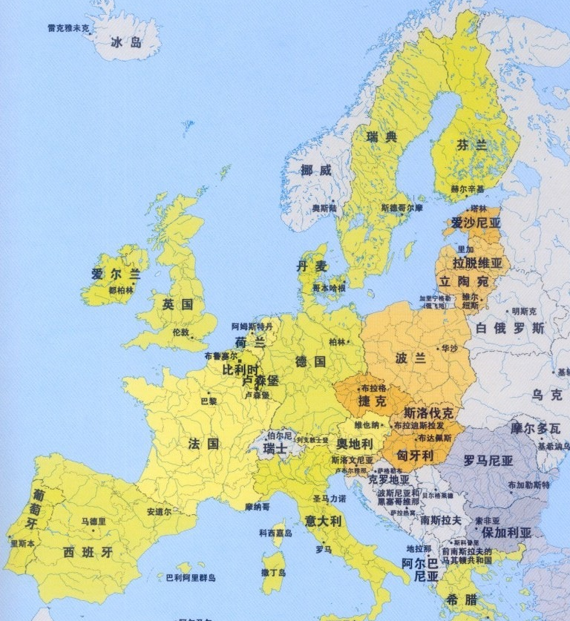
欧洲民族约160个
根据语族简化：
印欧语系的日耳曼、罗曼和斯拉夫3大语族占欧洲民族90%以上。
斯拉夫语族分为
东、西、南3支：
东斯拉夫包括俄罗斯、乌克兰和白俄罗斯；
西斯拉夫包括波兰、捷克、斯洛伐克；
南斯拉夫在巴尔干半岛。
日耳曼人
斯拉夫人
罗曼人

Slide 3
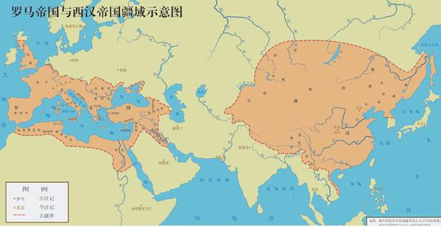
欧亚大陆双雄：汉朝与罗马
2
匈奴西迁
日耳曼人
匈奴人
1
汉武帝北击匈奴（约120 B.C.）
3
东西罗马分裂（395）

Slide 4
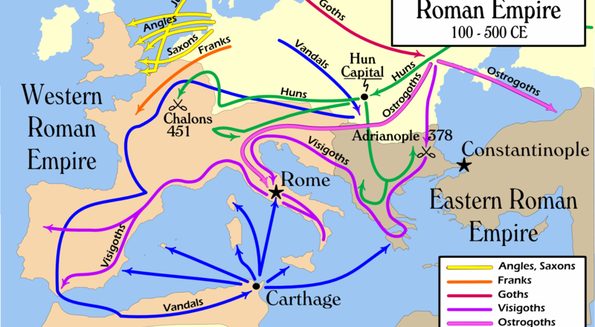
4
日耳曼各部落入侵西罗马帝国（400-500）
出处：维基百科
西罗马帝国灭亡后，权力真空的土地上相继建立了诸多日耳曼公国，经岁月冲洗，其中日耳曼一支部落法兰克崛起，建立法兰克帝国，领土与西罗马帝国相当，包括现德国、法国、意大利和西班牙的大部分；
东罗马帝国则一直岿然不倒，被称为拜占庭帝国，始终控制巴尔干半岛，称霸地中海东岸。

Slide 5
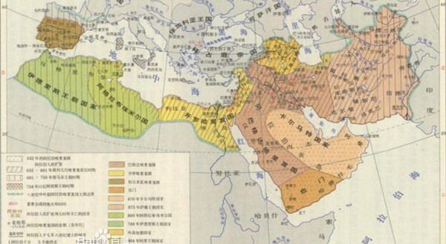
法兰克帝国
拜占庭帝国
唐朝
阿拉伯帝国
法兰克帝国和东罗马帝国都做出了统一欧洲的尝试，然而中东地区崛起的阿拉伯帝国打断了欧洲统一的进程，整个地中海南岸陷入阿拉伯帝国之手。在西班牙境内，阿拉伯帝国与法兰克帝国陈兵相向；在叙利亚附近，阿拉伯帝国与拜占庭帝国征战连连。

Slide 6
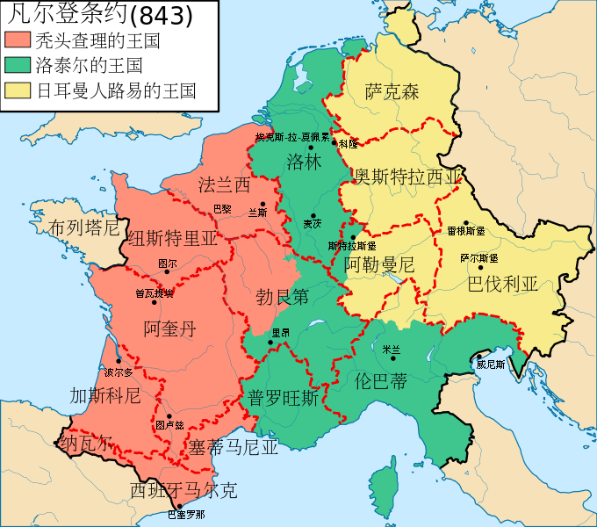
法兰克帝国肢解
法兰克帝国因继承制度的问题，一分为三：
西法兰克（红色）迅速发展成为法兰西；
中法兰克（绿色）随后被东法兰克和西法兰克进一步瓜分，南部的小部分后发展为意大利；
东法兰克（黄色）缓慢发展成为德意志。
出处：维基百科

Slide 7
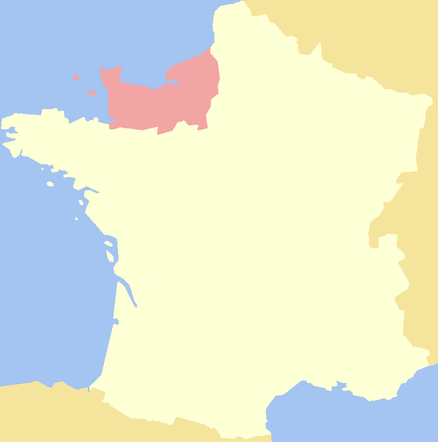
英法百年战争（1337-1453）
北欧海盗诺曼人在欧洲大陆和海洋上肆虐。法兰西国王准许诺曼人在帝国的北部建立诺曼底公国，成为法国臣民。
出处：维基百科
诺曼人登陆大不列颠岛，并成为了英国国主：英国的国王是法国的臣民。英国国王不愿意放弃法国国民的身份，但也不愿意对法王的号令马首是瞻。面对实力强于自己的臣民英国国王，法王很是不满，于是拉响了百年战争的号角，势要夺回英王在法国的领地。
百年战争以英国的完败结束。从此，欧洲的两大强国走上了不同的道路：英国放弃了称霸欧洲的计划，走上海洋称霸的路线，大陆政策则采取“均势”策略防止欧洲大陆出现能够威胁英国安全的大国；而法国则势不可挡地成为了欧洲大陆霸主。

Slide 8
三十年战争（1618-1648）
东法兰克帝国发展为神圣罗马帝国，马丁路德进行宗教改革，分裂为南部的天主教阵营和北部的新教阵营，随后演变为宗教大战。
天主教
西班牙
奥地利
新教
法国
荷兰
瑞典
新教阵营最终获胜
神圣罗马帝国：国际共管——法国奠定大陆霸主地位；瑞士独立；新教阵营的勃兰登堡崛起，后发展为普鲁士。
荷兰从西班牙独立，发展为“海上马车夫”；
瑞典成为波罗的海霸主。

Slide 9
阿拉伯 & 拜占庭帝国陨落 奥斯曼土耳其帝国崛起
阿拉伯帝国的实权逐渐被中亚的突厥人掌握，其中一支在奥斯曼的率领下，在叙利亚地区建立奥斯曼土耳其帝国（1299）
奥斯曼土耳其帝国与拜占庭后灭亡了拜占庭帝国，并长期控制巴尔干半岛（1453）

Slide 10
英国欧洲大陆“均势”战略
英国取代荷兰称霸海洋，成为日不落帝国；
俄罗斯击败瑞典，称霸波罗的海 （1700）。
法国拿破仑的强大，英国、俄罗斯、奥地利组成反法同盟，击溃法国，俄罗斯称霸欧洲大陆（1815）。
俄罗斯深入巴尔干，奥斯曼土耳其节节败退；英法支持土耳其，俄罗斯在夺取黑海北岸的克里米亚战争中失败（1853）。
欧洲再次陷入均势。

Slide 11
德国的统一与一战
普鲁士铁血宰相俾斯麦实现北部德意志统一；神圣罗马帝国在承认瑞士独立后，正式形成了德国和奥地利分治局面；奥地利由于匈牙利民族反抗，改组为 奥匈二元帝国 （1871）。
欧洲均势被打破，迟来的统一德国要求殖民地利益，与奥匈帝国、意大利结为三国同盟，与英、法、俄三国协约展开军备竞赛，爆发一战（1914）。
同盟国战败后，德国承担几乎全部战争责任，签订巴黎和约。法国要置德国于死地，英国出于均势对德国进行了适当的保护。最后 德国归还了普法战争前的法国领土，承认波兰独立（原普鲁士大部），且承诺德国与奥地利永不合并。法国再次主宰欧洲大陆，俄国摇身变为苏联。

Slide 12
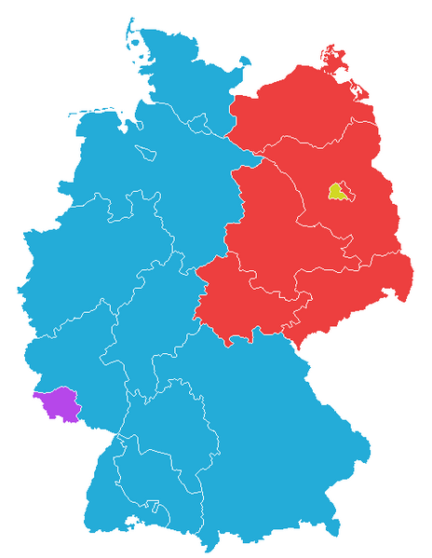
二战
在英美帮助下，德国一战后经济复苏，重回大国地位。
经济危机到来，激化德国社会矛盾，希特勒上台，战争征兆出现。
德国和苏联从东西两端同时入侵波兰，二战爆发。法国在大战中被亡国，戴高乐带领流亡政府逗留英国。欧洲大陆曾陷入德国之手，直到德国在苏联境内作战受挫。德国战败后被瓜分为西德与 东德。
战后世界由美国和苏联领导。
出处：维基百科

Slide 13
欧盟
英国采取了紧随美国以维持旧日帝国影响力的策略。
法国对英美则保持了适当的距离，主张欧洲是欧洲人的欧洲，不是大西洋的欧洲，希望欧洲由法国主导，而不是美国。
为此，法国和西德达成了谅解，放下多年的历史恩怨，共同开始接受 法德轴心以法国为领袖的欧洲大陆一体化发展策略。随着东德与西德的合并，德国实力增强，成为欧洲第一，法国降居第二，欧洲大陆一体化由德法共同领导（1990）。

Slide 14
谢谢！

